Slide 1
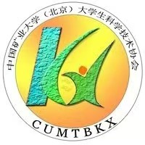
校巡线车基线方案讲解
中国矿业大学（北京）
主讲人：无忧 | 24.11.12

Slide 2

物料成本低
学习成本低

Slide 3
01
规则解读
02
知识点讲解
CONTENTS
03
实车拼装
04
代码讲解
05
实车演示
06
元素思路

Slide 4
01
规则解读

Slide 5
23决赛浅析
https://mp.weixin.qq.com/s/1fP91fUC2QgAe7PWwytt7Q

Slide 6
02
知识点讲解

Slide 7
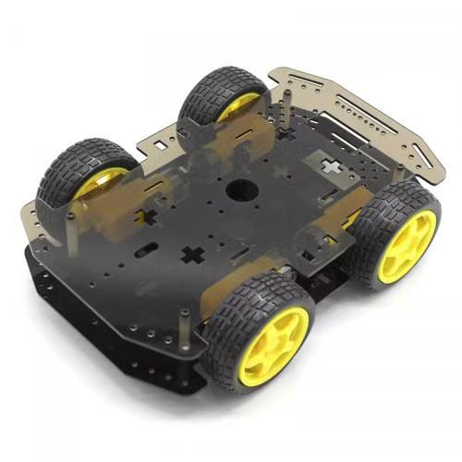
1.巡线车常见底盘及其特点
2.常见电机的种类和特点
3.PWM控制信号
4.电机驱动L298N的使用
5.红外对光管的了解与使用
6.PID算法的了解与入门

Slide 8
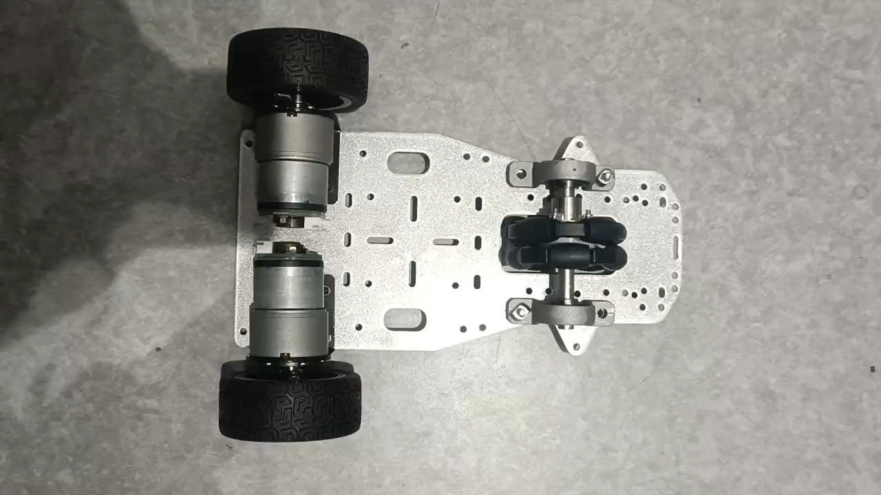
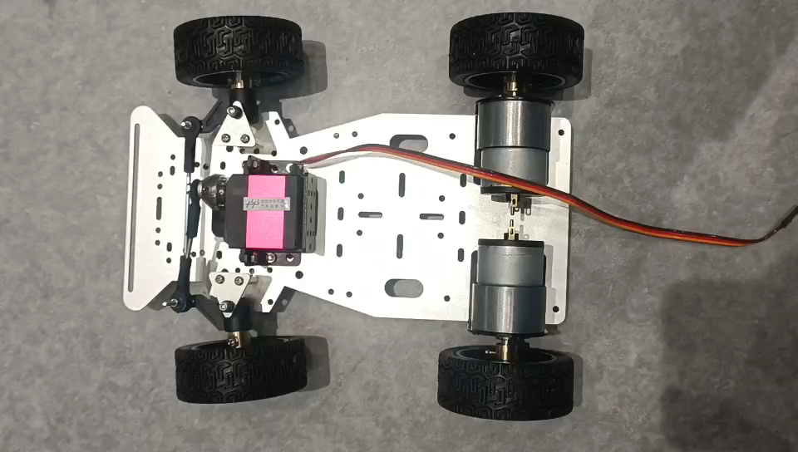
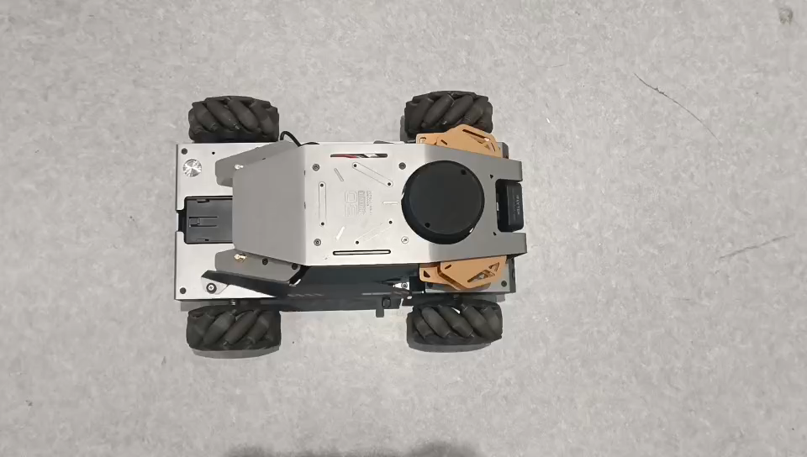
1.巡线车常见底盘及其特点
差速结构
阿克曼结构
麦轮结构

Slide 9
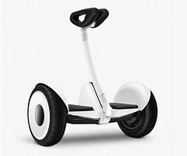
1.巡线车常见底盘及其特点
运动学：
前向运动学与逆向运动学
差速底盘
阿克曼底盘
麦轮底盘

Slide 10
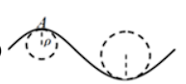
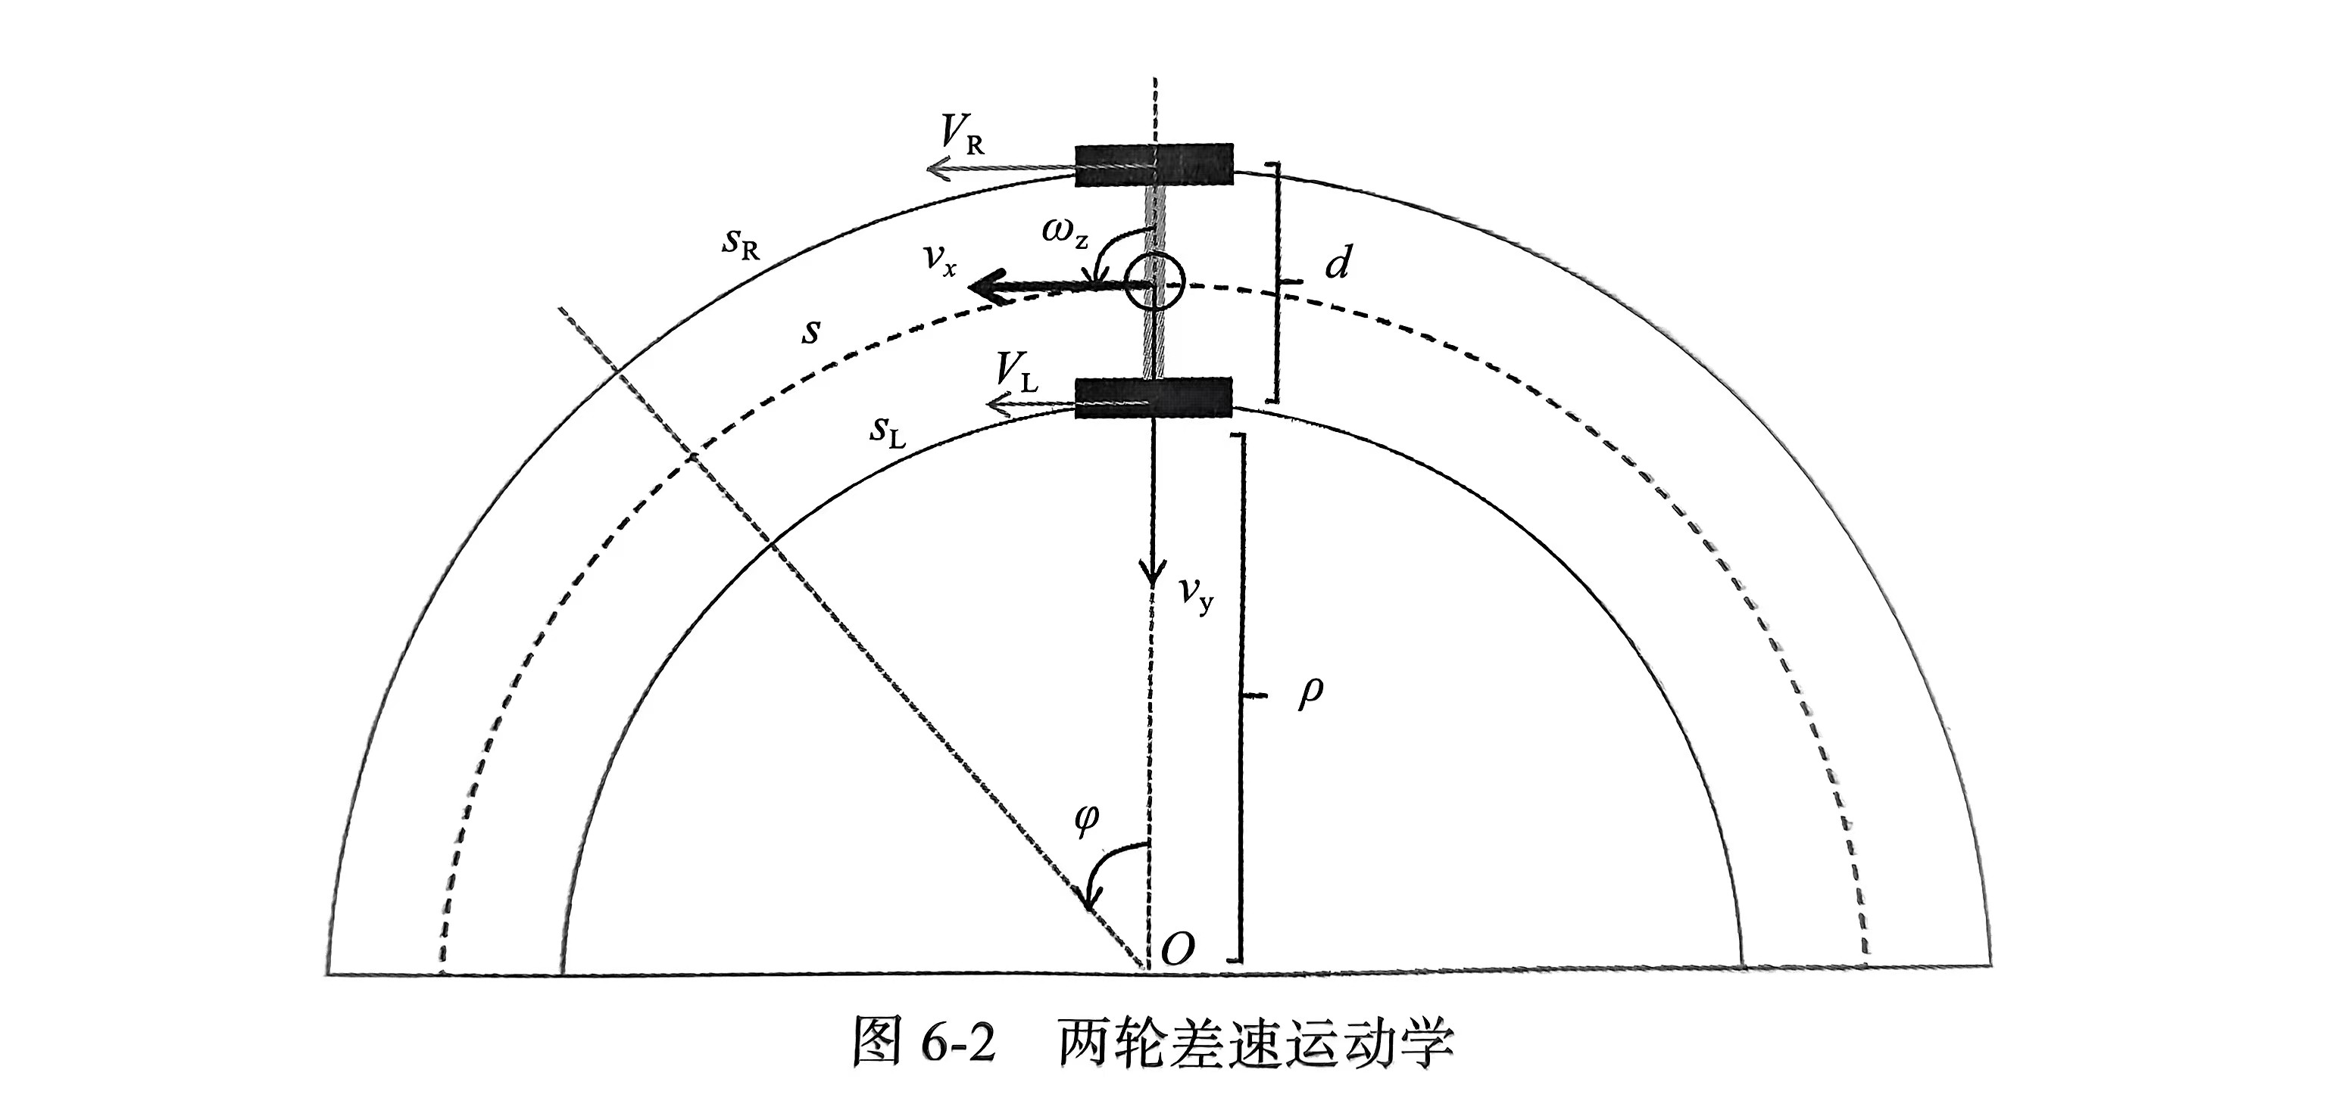
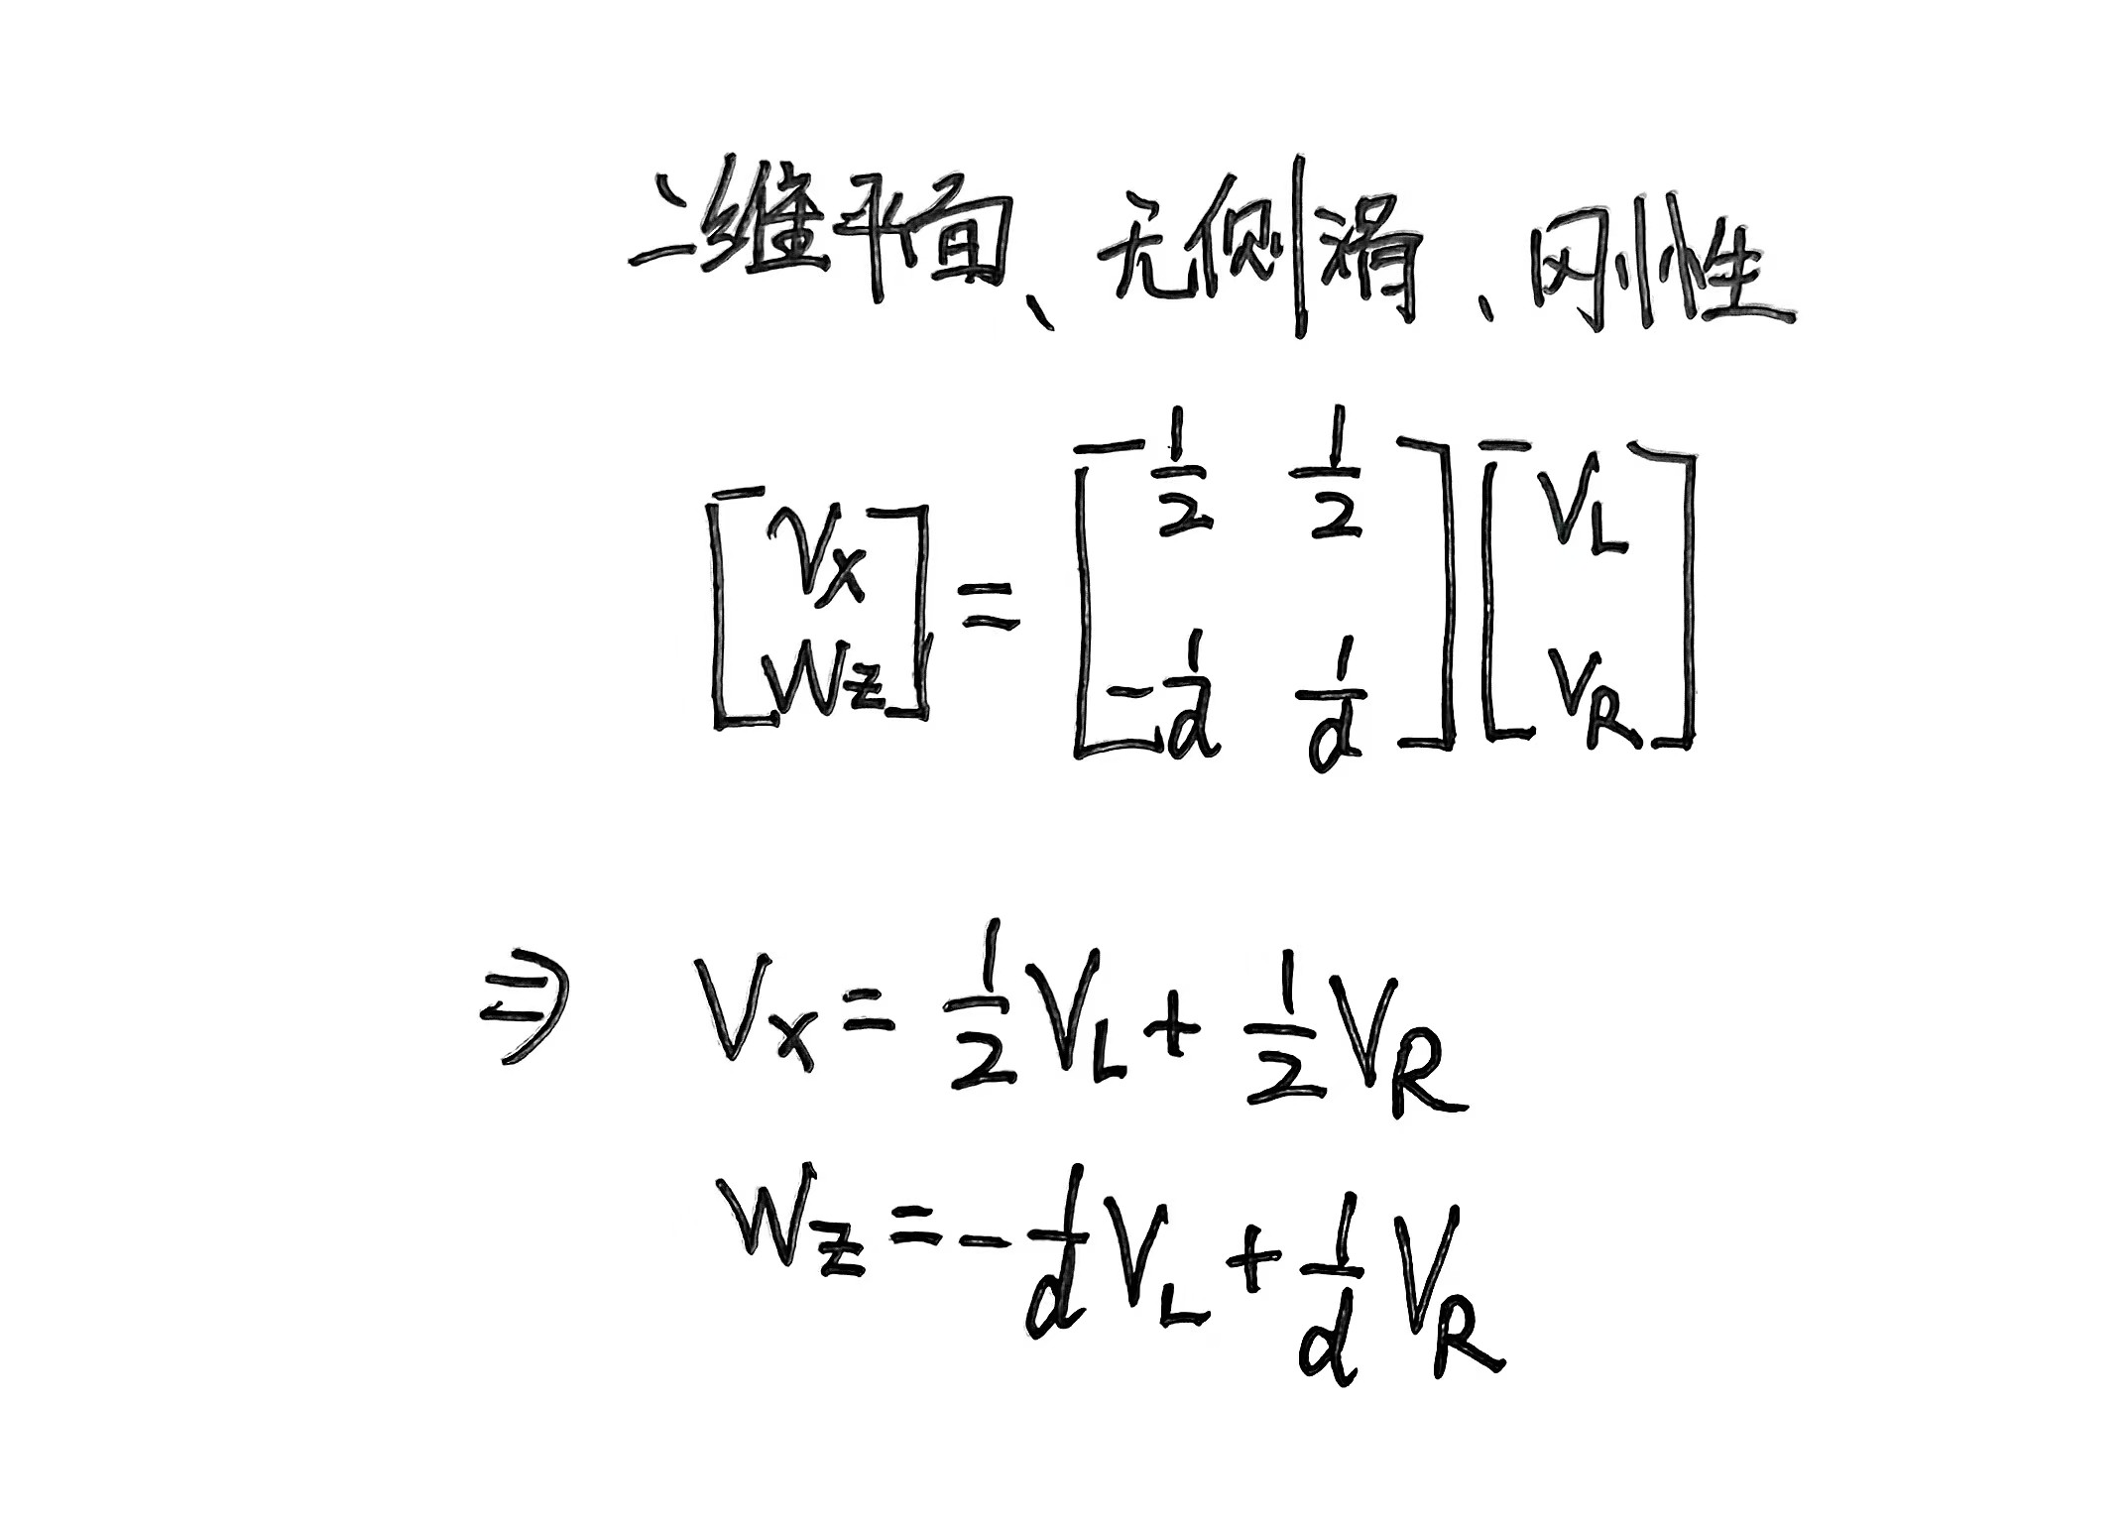
1.巡线车常见底盘及其特点
一般的曲线运动可以分成很多小段，每小段都可以看成圆周运动的一部分
即光滑轨迹是用一系列不同半径的小圆弧拼接而成。

Slide 11
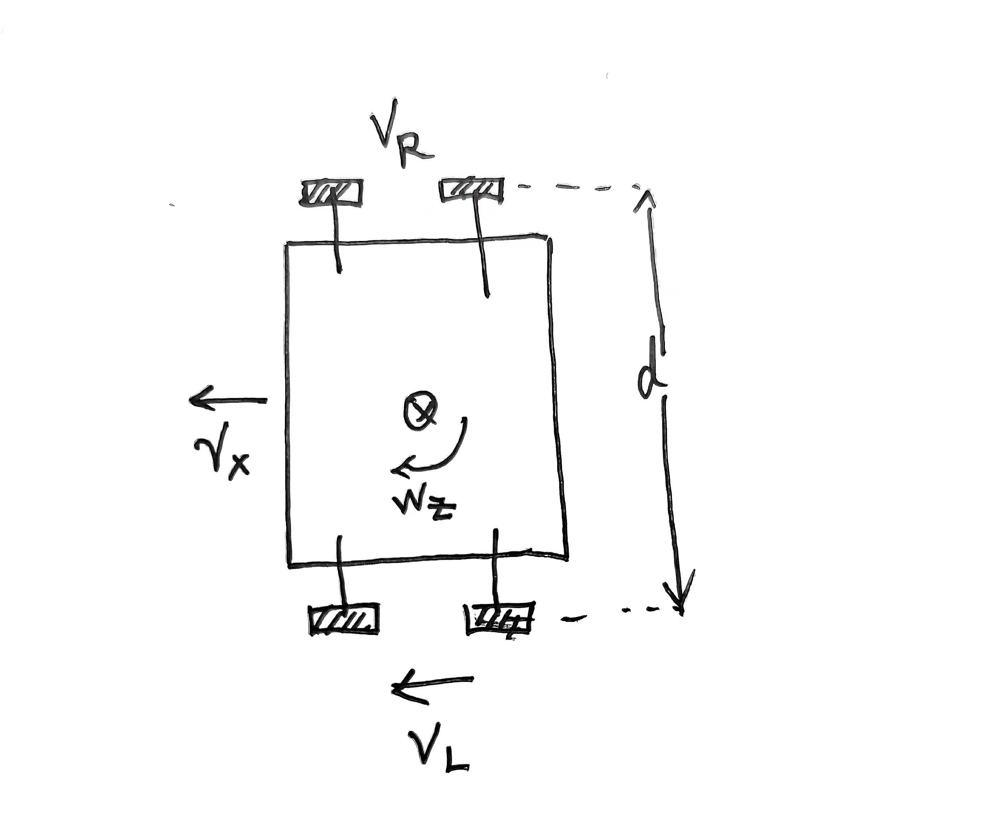
1.巡线车常见底盘及其特点

Slide 12
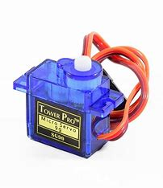
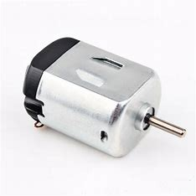
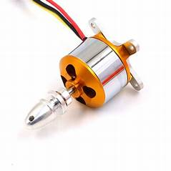
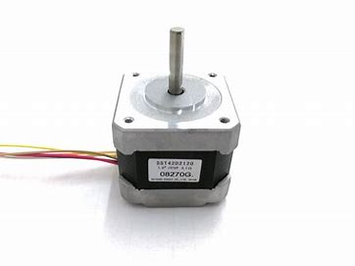
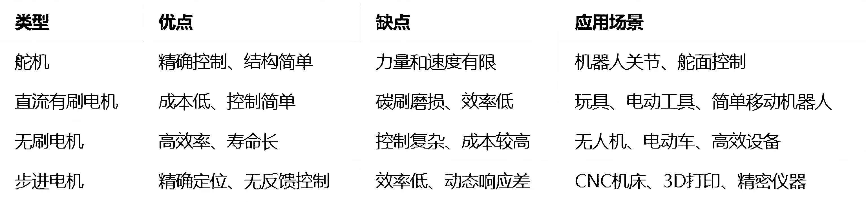
2.常用电机种类及其特点
舵机
有刷直流电机
无刷电机
步进电机

Slide 13
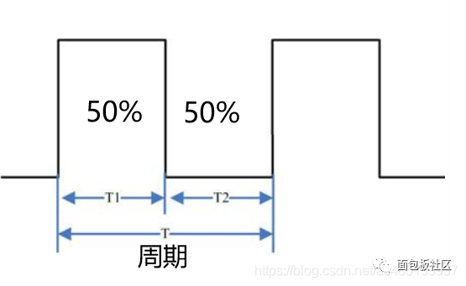
3.PWM控制信号
PWM信号
问题引入:假如我现在有个只能提供12伏电压的电源，我有一个直流有刷电机。怎样实现电机的调速呢？
思考:当我打开电源的时候，电机转动， 关闭电源的时候，电机不转。那么我一秒钟开电源，一秒钟关电源。电机在开电源的一秒钟转动，关电源的一秒钟惯性转动。周期为两秒。总体来看，转速是不是变慢了。当我把周期变小，那么，观察来看，它的速度是不是恒定变小了？
详解PWM原理、频率与占空比-CSDN博客
Pwm频率可以直接驱动电机，但是我们这里讲的是pwm信号，不同频率周期的pwm提供一个信号作用，控制电机或者舵机的运动
我们令开电源为一，关电源为零，以电压为Y轴，以时间为X轴，可以得到这样一个图像

Slide 14
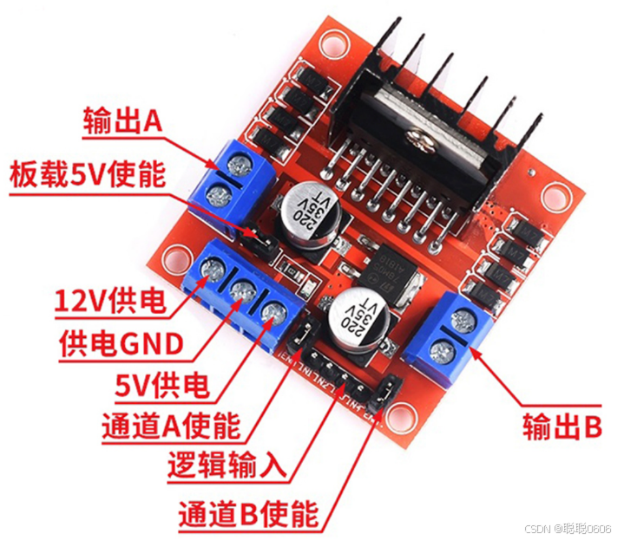
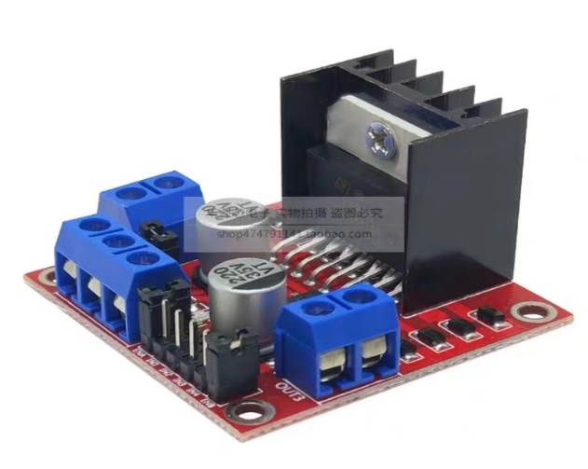
4.电机驱动L298N的使用
驱动模块：L298N
L298N模块驱动直流电机详细说明，以及PWM调速代码解析_哔哩哔哩_bilibili

Slide 15
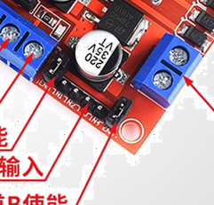
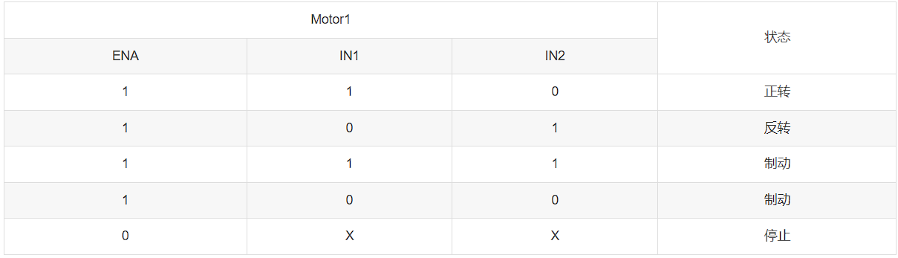
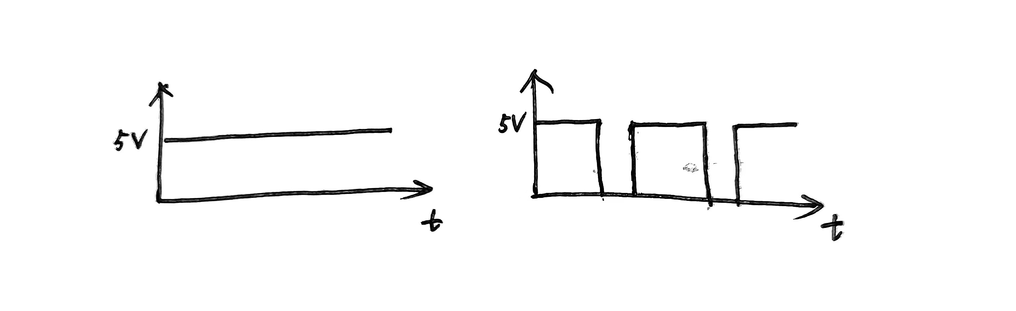
4.电机驱动L298N的使用
L298N模块驱动直流电机详细说明，以及PWM调速代码解析_哔哩哔哩_bilibili

Slide 16
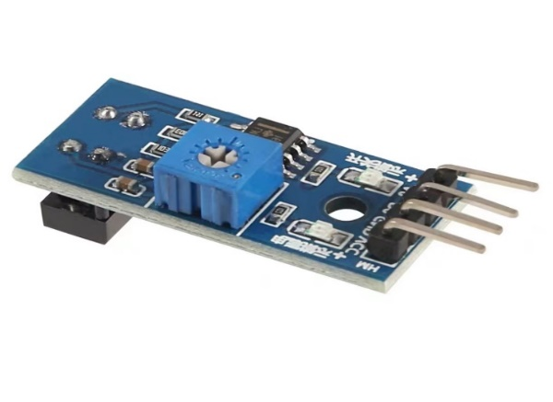
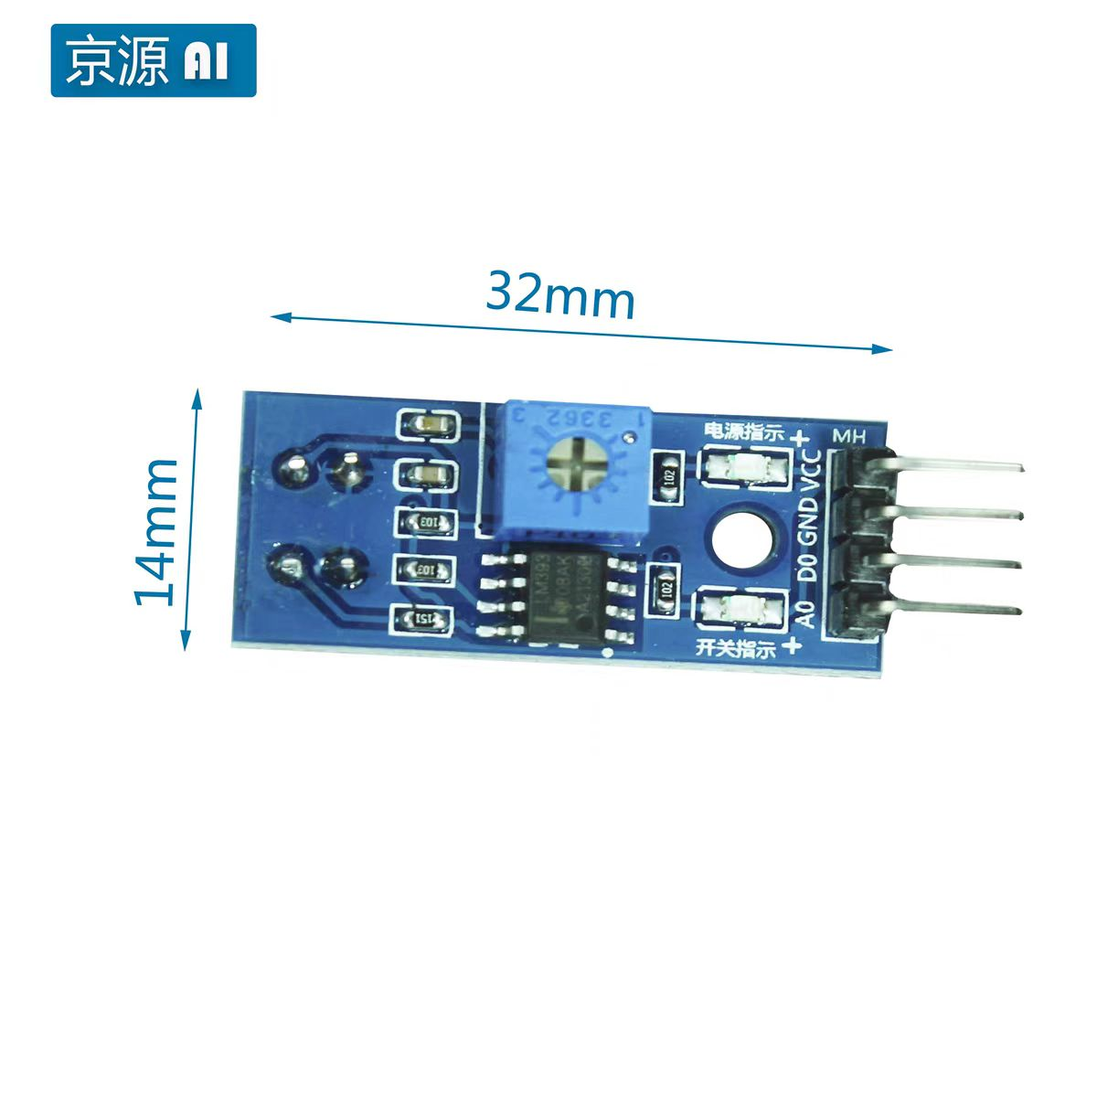
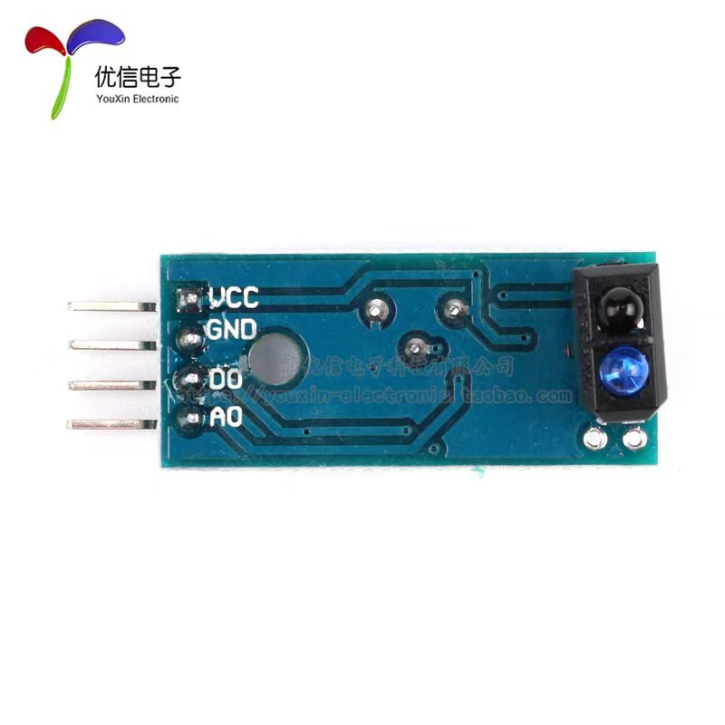
5.红外对光管的了解与使用
检测模块：红外循迹模块
循迹模式——红外循迹模块使用介绍-CSDN博客
1、VCC：接电源正极(3-5V)
2、GND：接电源负极
3、D0：TTL开关信号输出
4、A0：模拟信号输出(不同距离输出不同的电压，此脚一般可以不接)

Slide 17
5.红外对光管的了解与使用
检测模块：红外循迹模块
循迹模式——红外循迹模块使用介绍-CSDN博客
TCRT5000传感器的红外发射二极管不断发射红外线，当发射出的红外线没有被反射回来或被反射回来但强度不够大时，红外接收管一直处于关断状态，此时模块的输出端为高电平，指示二极管一直处于熄灭状态；被检测物体出现在检测范围内时，红外线被反射回来且强度足够大，红外接收管饱和，此时模块的输出端为低电平，指示二极管被点亮。
总之一句话：没反射——D0输出高电平——灭灯
反射——D0输出低电平——点亮

Slide 18
6.PID算法的了解与入门
【PID控制原理，看了开头，你就会看到结尾！】 https://www.bilibili.com/video/BV1GD4y1x7bV/?share_source=copy_web&vd_source=bae7f44ac8b5e1669726b9f5e7d214b6
PID控制应该算是应用非常广泛的控制算法了。小到控制一个元件的温度，大到控制无人机的飞行姿态和飞行速度等等，都可以使用PID控制。这里我们从原理上来理解PID控制。
PID控制算法原理（抛弃公式，从本质上真正理解PID控制） - 知乎 (zhihu.com)

Slide 19
03
实车拼装

Slide 20
04
代码讲解

Slide 21
1.使用ARDUINO IDE开发STM32
2.电机控制
3.红外循迹代码
4.PID代码巡线
5.元素讲解
6.综合代码

Slide 22
05
实车演示

Slide 23
06
元素思路

Slide 24
07
总结

Slide 25
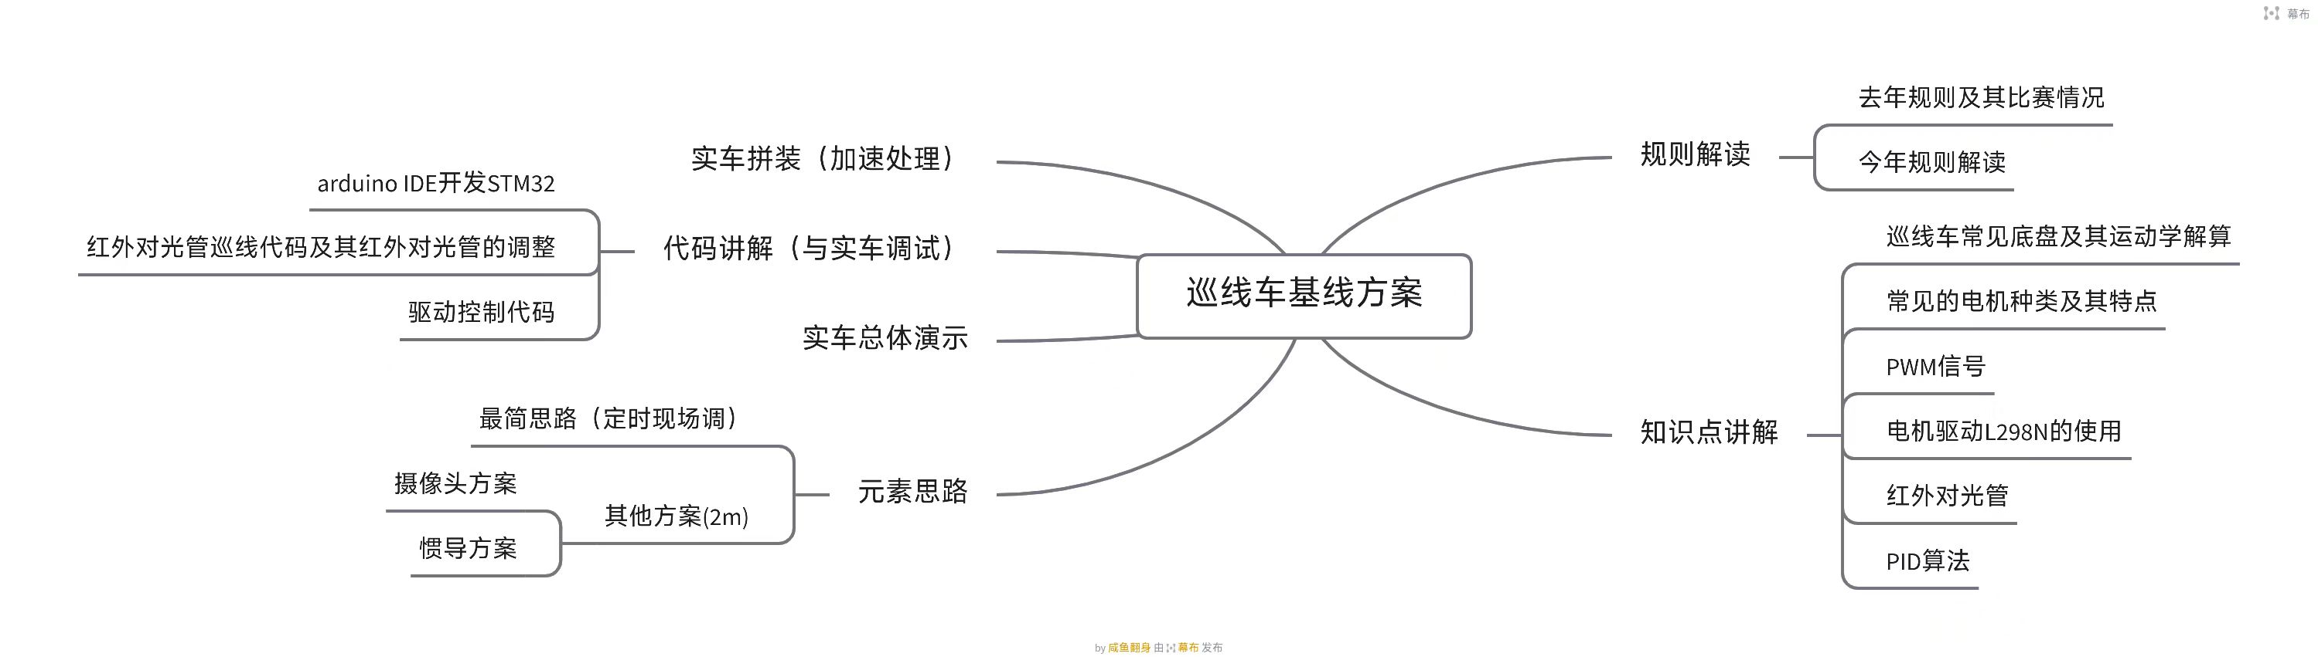

Slide 26
THANK YOU

